Slide 1
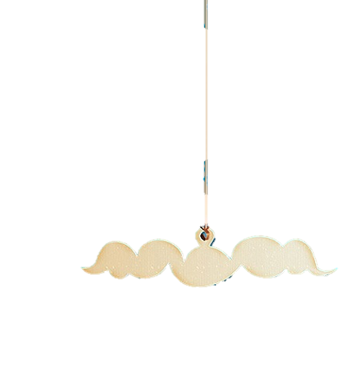






Khoa
Khoa
Học
Học
MĂ
G
Chill
Chill
Play
Now
Play
Now
NON
and unwind
and unwind

Slide 2

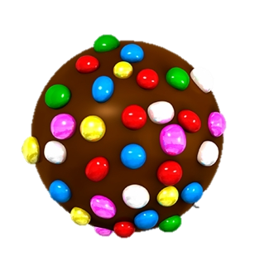
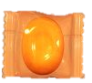


Khoa
Khoa
Học
Học
Bài 45
ÁNH SÁNG
ÁNH SÁNG

Slide 3

Khoa
Khoa
Học
Học
Bài 45
ÁNH SÁNG
Họ và Tên
Họ và Tên
Mã SV
Mã SV
Họ và Tên
Họ và Tên
Mã SV
Mã SV
Họ và Tên
Họ và Tên
Mã SV
Mã SV
Họ và Tên
Họ và Tên
Mã SV
Mã SV
Họ và Tên
Họ và Tên
Mã SV
Mã SV
Họ và Tên
Họ và Tên
Mã SV
Mã SV
Bắt Đầu thuyết trình
Bắt Đầu thuyết trình

Slide 4




Môn
Môn
Học
Học
Yêu cầu cần đạt
ÁNH SÁNG
Biết vật cho ánh sáng truyền qua, vật không cho ánh sáng truyền qua.
Nêu được vật tự phát sáng, vật được chiếu sáng.
Biết được ánh sáng truyền theo đường thẳng.
Biết được ta nhìn thấy vật khi có ánh sáng từ vật truyền tới mắt.
Bắt Đầu
Notes:
Tham khảo bản quyền của Nguyễn Công Thành

Slide 5
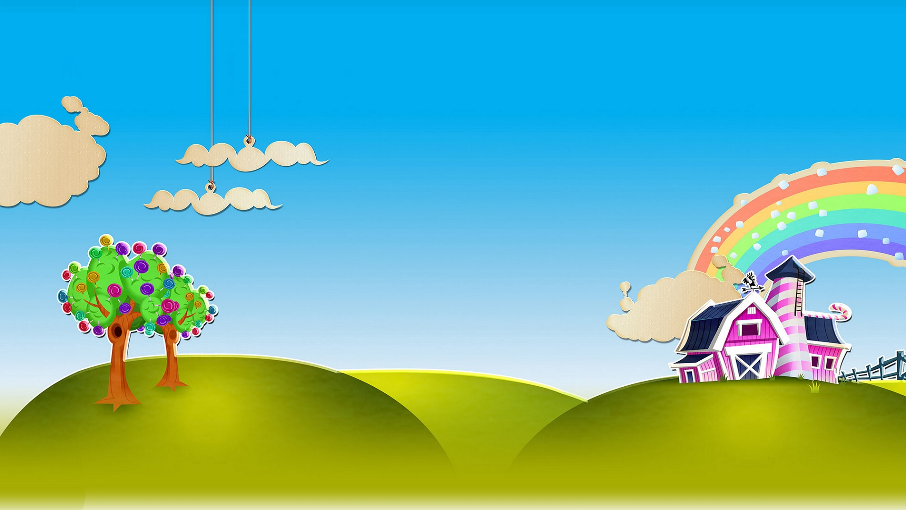

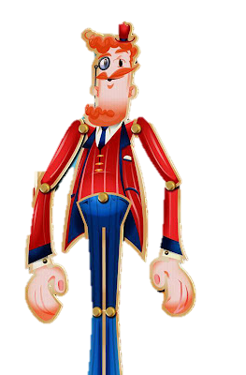
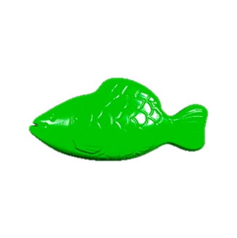
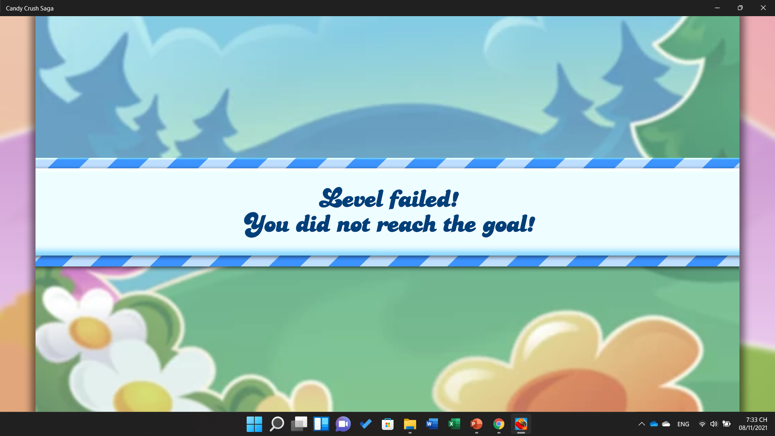
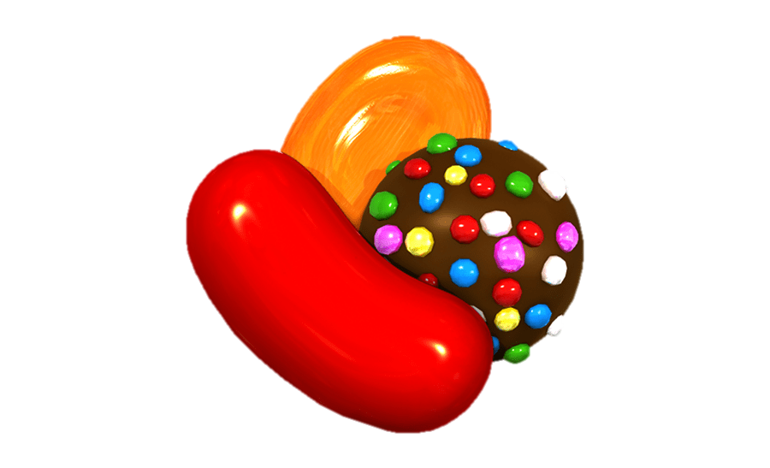
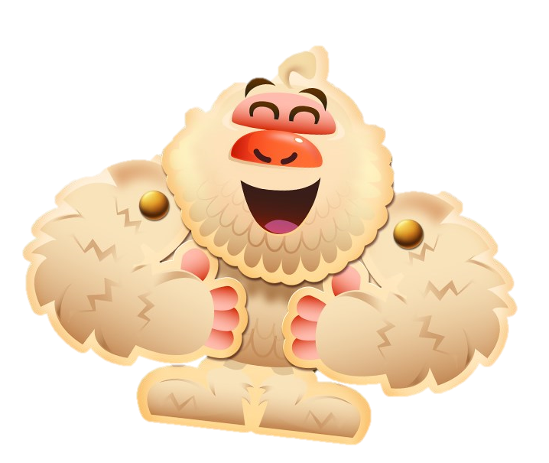

Măng Non
Ánh sáng
5
2
3
1
4

Slide 6
1
Vật tự phát sáng và vật được chiếu sáng

Slide 7
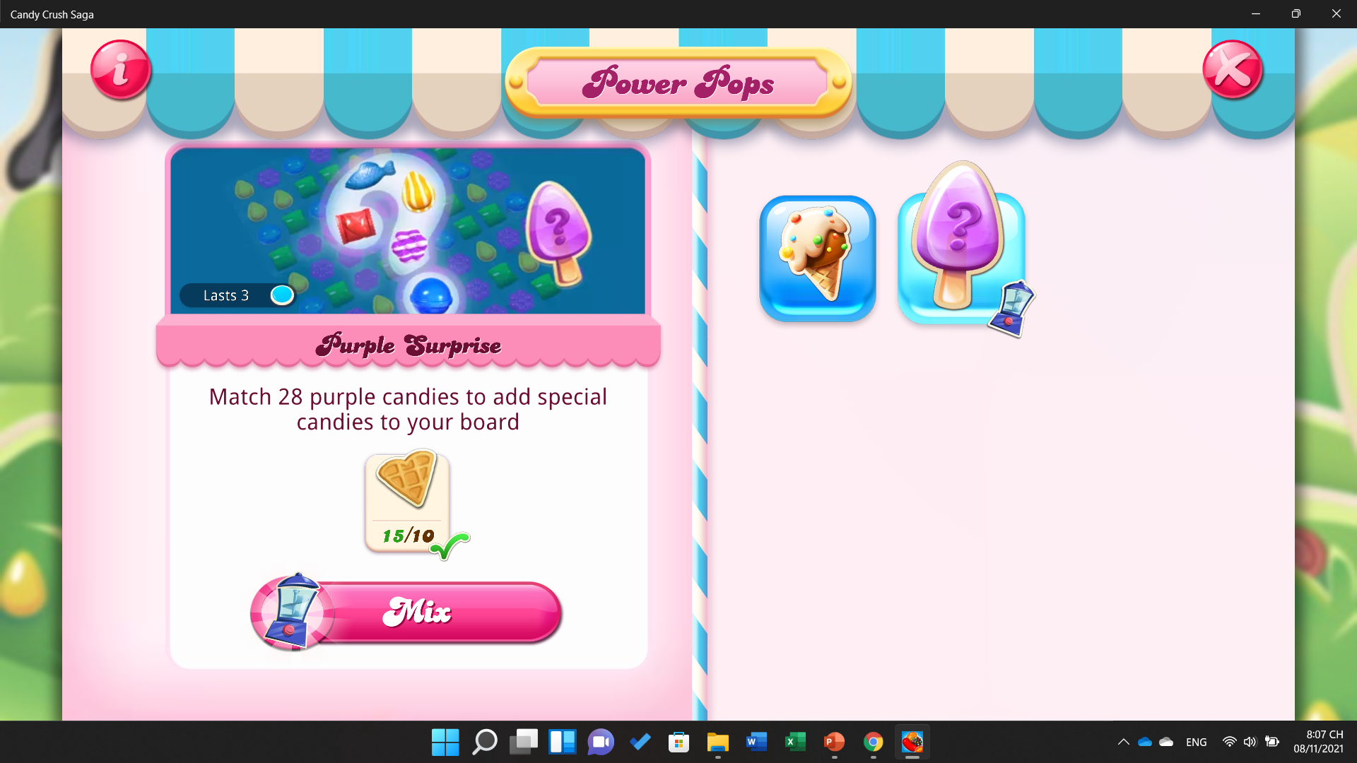
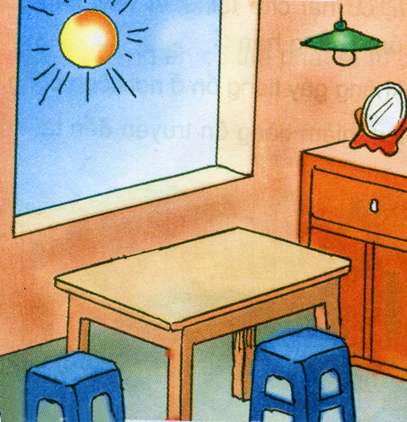
Bức tranh là cảnh ban ngày hay ban đêm?
Vì sao em biết?
Ban ngày

Slide 8
Theo em, những vật nào tự phát sáng và vật nào được chiếu sáng?
Vật tự phát sáng
Vật được chiếu sáng

Slide 9

Ban ngày vật tự phát sáng duy nhất là Mặt Trời, còn tất cả vật khác được Mặt Trời chiếu sáng

Slide 10
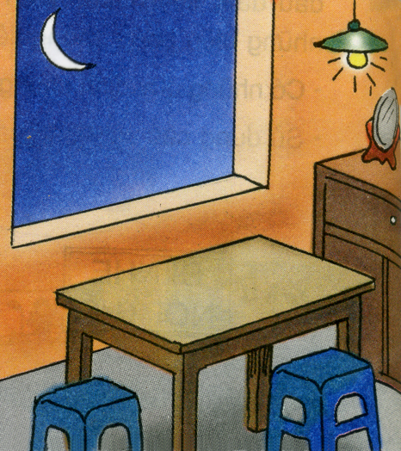

Theo em, những vật nào tự phát sáng và vật nào được chiếu sáng?
Bức tranh là cảnh ban ngày hay ban đêm?
Vì sao em biết?
Vật tự phát sáng
Vật được chiếu sáng
Ban đêm

Slide 11
Mặt Trăng không tự phát sáng. Mọi vật chúng ta thấy ban đêm là do đèn chiếu sáng hoặc do ánh sáng phản chiếu từ Mặt Trăng chiếu sáng.
Ban ngày vật tự phát sáng duy nhất là Mặt Trời.
Còn tất cả vật khác được Mặt Trời chiếu sáng
Ban đêm vật tự phát sáng là đèn điện
có dòng điện chạy qua, đom đóm,…

Slide 12



Mặt Trăng không tự phát sáng. Mọi vật chúng ta thấy ban đêm là do đèn chiếu sáng hoặc do ánh sáng phản chiếu từ Mặt Trăng chiếu sáng.
Mặt Trăng là vệ tinh của Trái Đất
Mặt Trăng là một hiện tượng phản xạ ánh sáng của Mặt Trời đến Trái Đất

Slide 13
Mặt Trăng không tự phát sáng. Mọi vật chúng ta thấy ban đêm là do đèn chiếu sáng hoặc do ánh sáng phản chiếu từ Mặt Trăng chiếu sáng.
Ban ngày vật tự phát sáng duy nhất là Mặt Trời.
Còn tất cả vật khác được Mặt Trời chiếu sáng
Ban đêm vật tự phát sáng là đèn điện
có dòng điện chạy qua, đom đóm,…

Slide 14

Ban ngày vật tự phát sáng duy nhất là Mặt Trời.
Còn tất cả vật khác được Mặt Trời chiếu sáng

Slide 15
Mặt Trăng không tự phát sáng. Mọi vật chúng ta thấy ban đêm là do đèn chiếu sáng hoặc do ánh sáng phản chiếu từ Mặt Trăng chiếu sáng.
Ban ngày vật tự phát sáng duy nhất là Mặt Trời.
Còn tất cả vật khác được Mặt Trời chiếu sáng
Ban đêm vật tự phát sáng là đèn điện
có dòng điện chạy qua, đom đóm,…

Slide 16

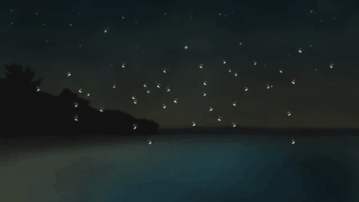
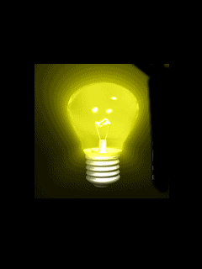
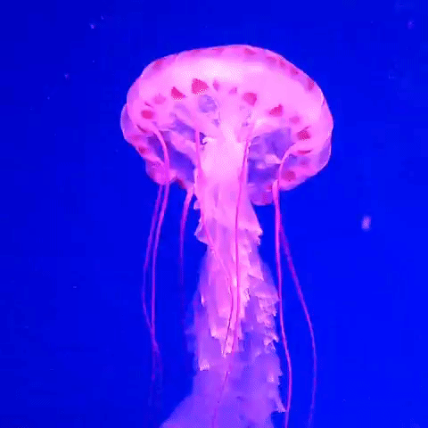
Ban đêm vật tự phát sáng là đèn điện
có dòng điện chạy qua, đom đóm,…
Đom đóm
Đèn điện
Sứa biển

Slide 17

Ánh sáng
5
2
3
1
4

Slide 18
Loading…
2
Đường truyền của ánh sáng

Slide 19
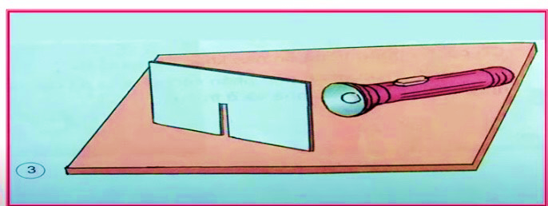
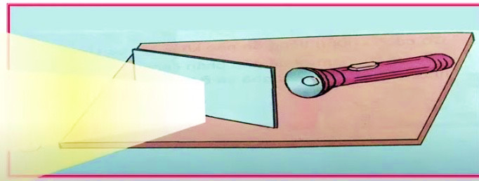
Khi chiếu đèn pin thì ánh sáng đèn pin đến đâu?
Ánh sáng được truyền đi như thế nào?
Ánh sáng được truyền theo đường thẳng
Ghi rõ nội dung bài học

Slide 20
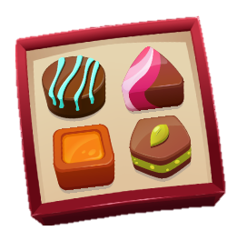
Măng Non
Ánh sáng
5
2
3
4

Slide 21
3
Sự truyền ánh sáng qua các vật

Slide 22
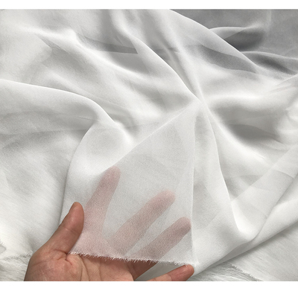
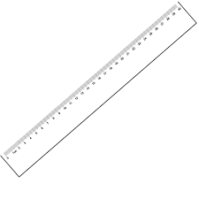
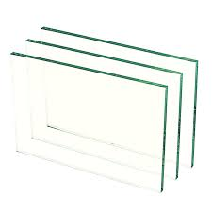
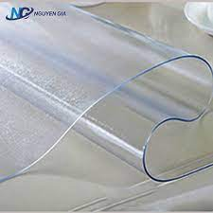
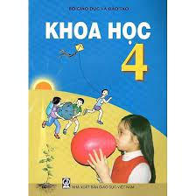
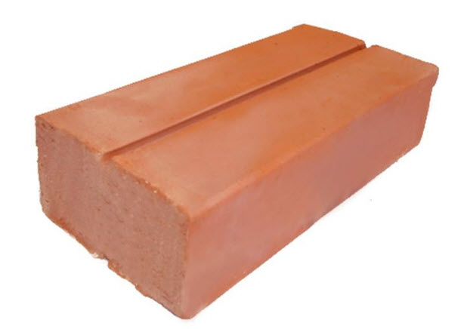
Sự truyền ánh sáng qua các vật
Vật cho toàn bộ ánh sáng truyền qua
Vật không cho ánh sáng
truyền qua
Vật chỉ cho một phần ánh sáng truyền qua

Slide 23
Sự truyền ánh sáng qua các vật
Vật cho toàn bộ ánh sáng truyền qua
Vật không cho ánh sáng
truyền qua
Vật chỉ cho một phần ánh sáng truyền qua

Slide 24
Ánh sáng
5
3
4

Slide 25
4
Mắt nhìn thấy vật khi nào?

Slide 26
Vào ban đêm, em bước vào trong một phòng kín:
Khi đèn chưa bật sáng, em có nhìn thấy được các đồ vật trong phòng không?
Chắn mắt em bằng một quyển vở, em có nhìn thấy đồ vật trong phòng nữa không?
Khi đèn bật sáng, em có nhìn thấy các đồ vật trong phòng không?

Slide 27
Mắt ta nhìn thấy vật khi có ánh sáng
từ vật đó truyền vào mắt.

Slide 28
Ánh sáng
5
4

Slide 29
TO BE CONTINUED.....
5
Làm lại các thí nghiệm
Chuẩn bị bài mới: Bóng tối
DẶN DÒ

Slide 30
G
MĂ
Chill
Chill
NON
and unwind
and unwind
Play
Now
Play
Now

